Slide 1





PHÒNG GIÁO DỤC ĐÀO TẠO QUẬN LONG BIÊN
ỦY BAN NHÂN DÂN QUẬN LONG BIÊN TRƯỜNG MẦM NON GIA THUỴ
TRƯỜNG MẦM NON LONG BIÊN A
LQVT:
Đếm đến 2
nhận biết số lượng 1, 2
GIÁO DỤC PHÁT TRIỂN NHẬN THỨC
Đề tài:TÌM HIỂU MỘT SỐ BIỂN BÁO GIAO THÔNG ĐƯỜNG BỘ
Lứa tuổi: Mẫu giáo nhỡ 4-5( tuổi)
Giáo viên: Vũ Thị Thu Thuý

Slide 2


1.Ổn định tổ chức:
Cô và trẻ hát “ Em đi qua ngã tư đường phố”

Slide 3
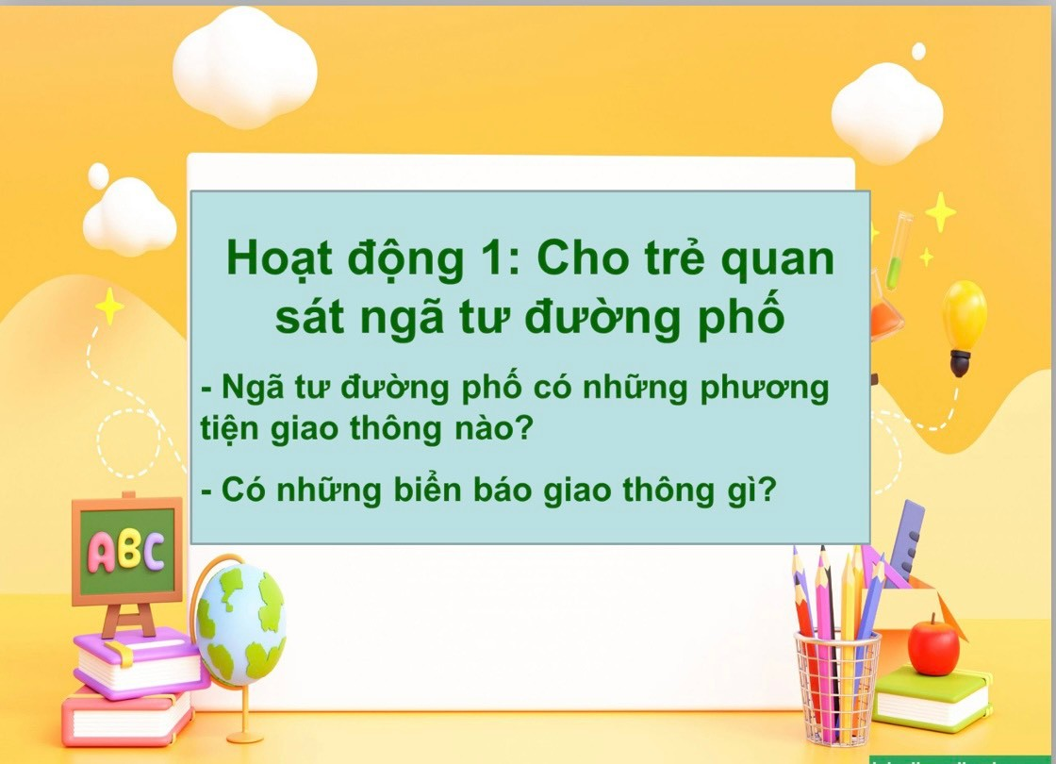
2.Phương pháp, hình thức tổ chức:

Slide 4
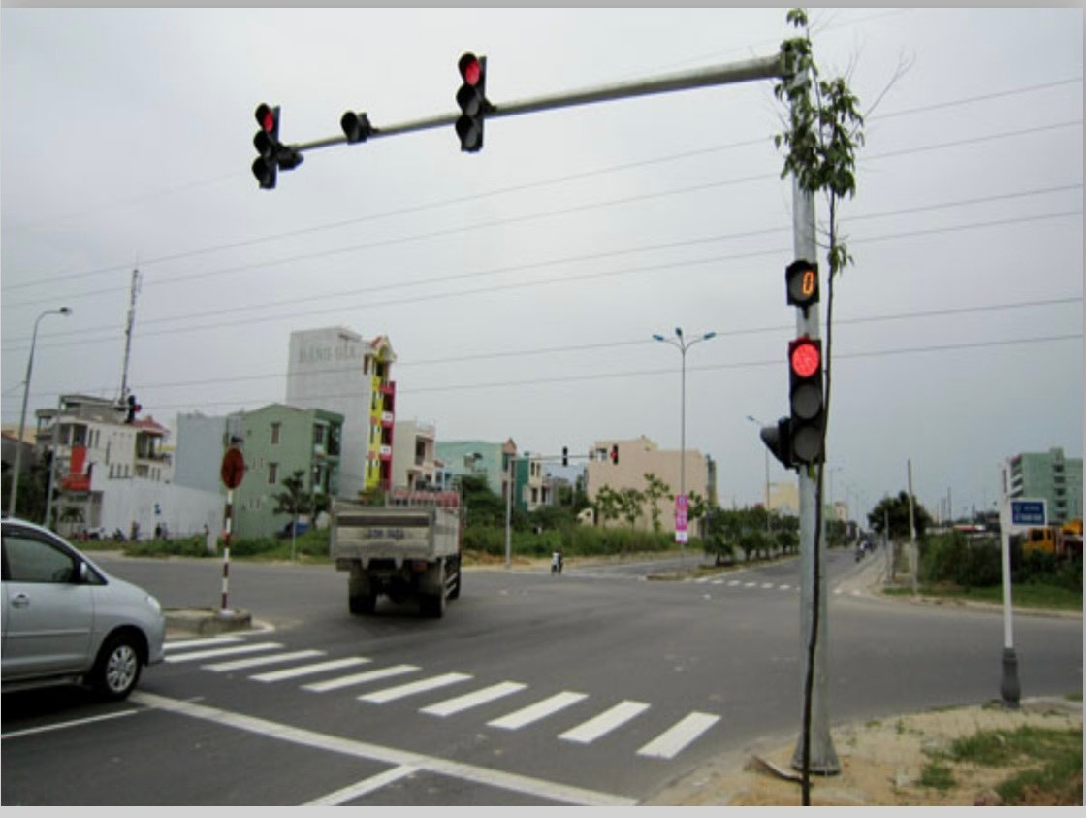

Slide 5
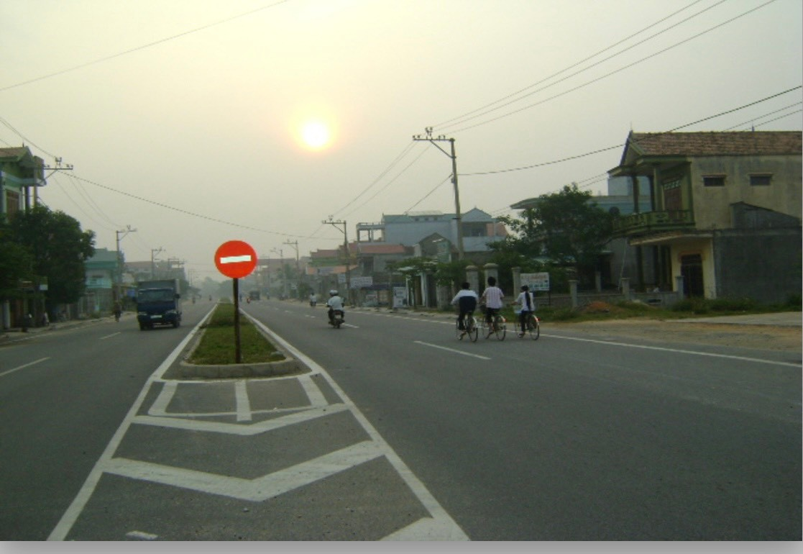

Slide 6
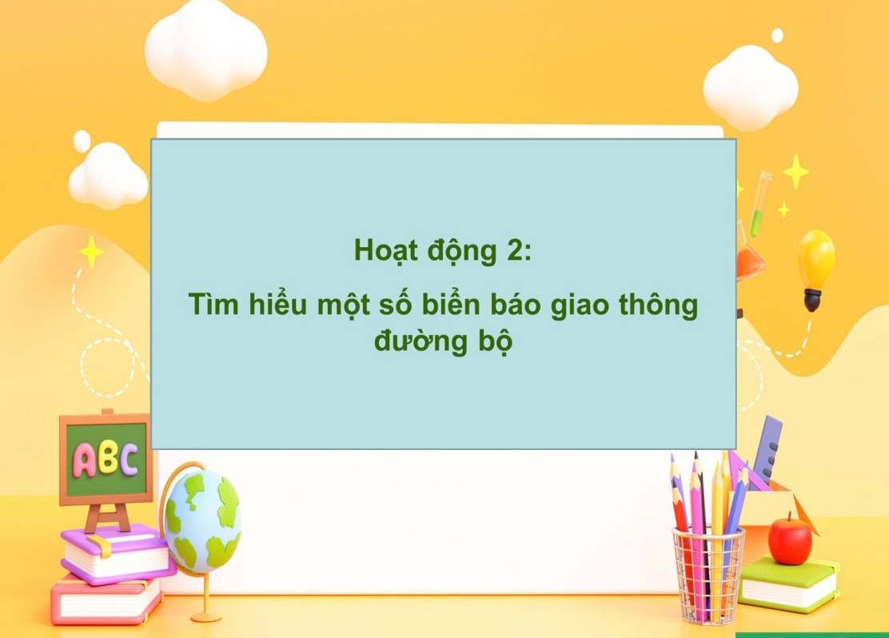

Slide 7
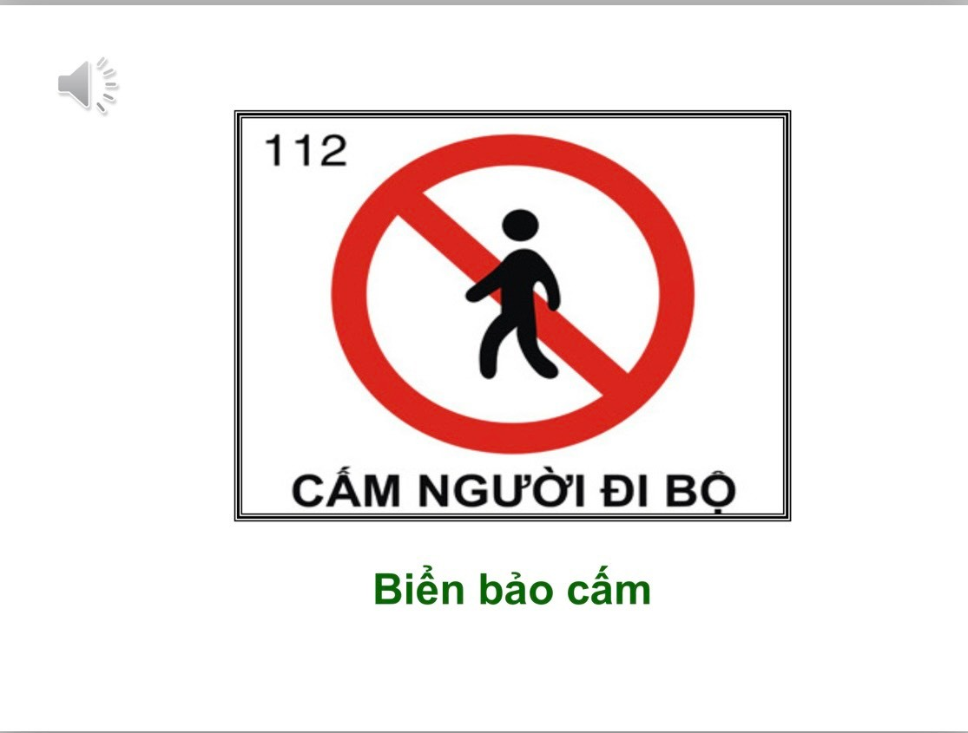

Slide 8
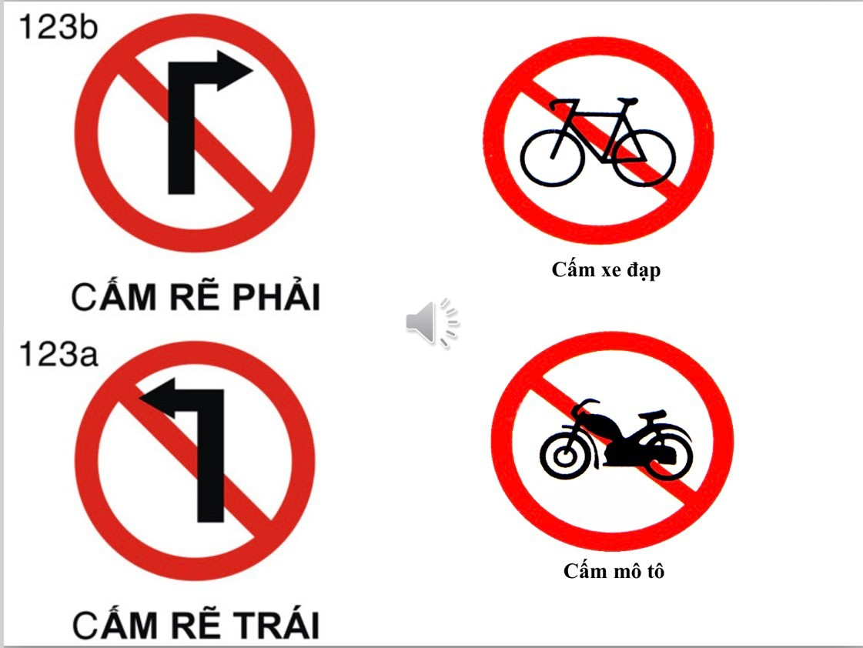

Slide 9
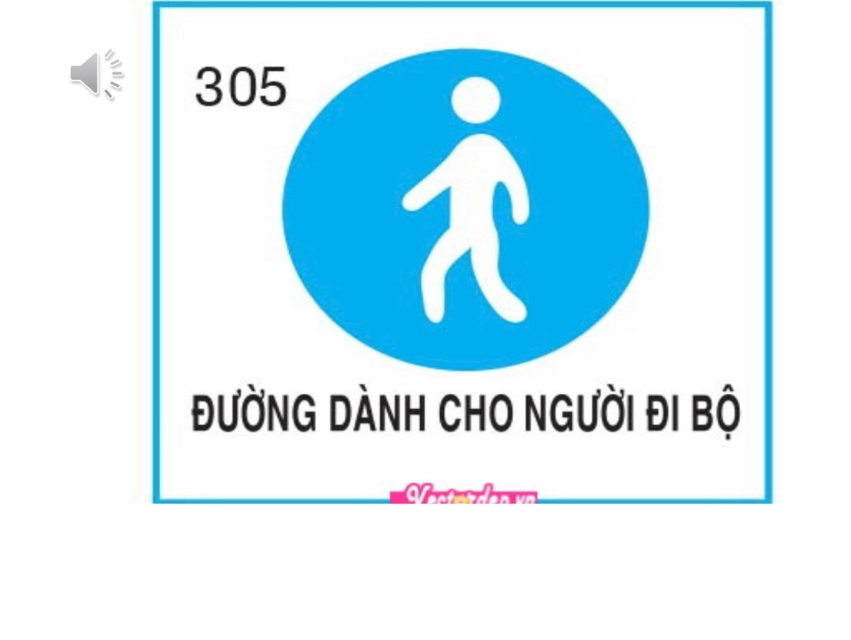
Biển Hiệu Lệnh

Slide 10
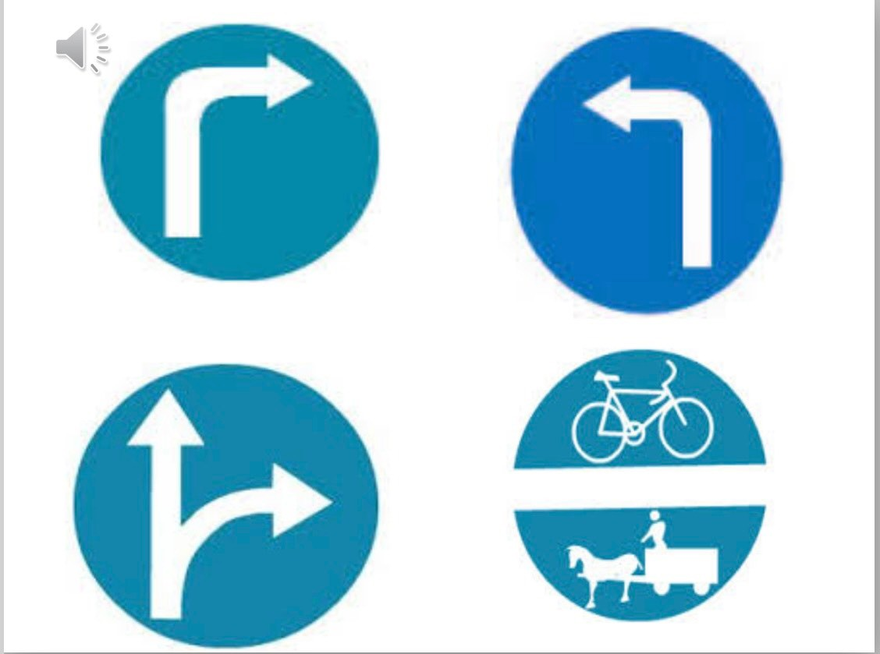

Slide 11
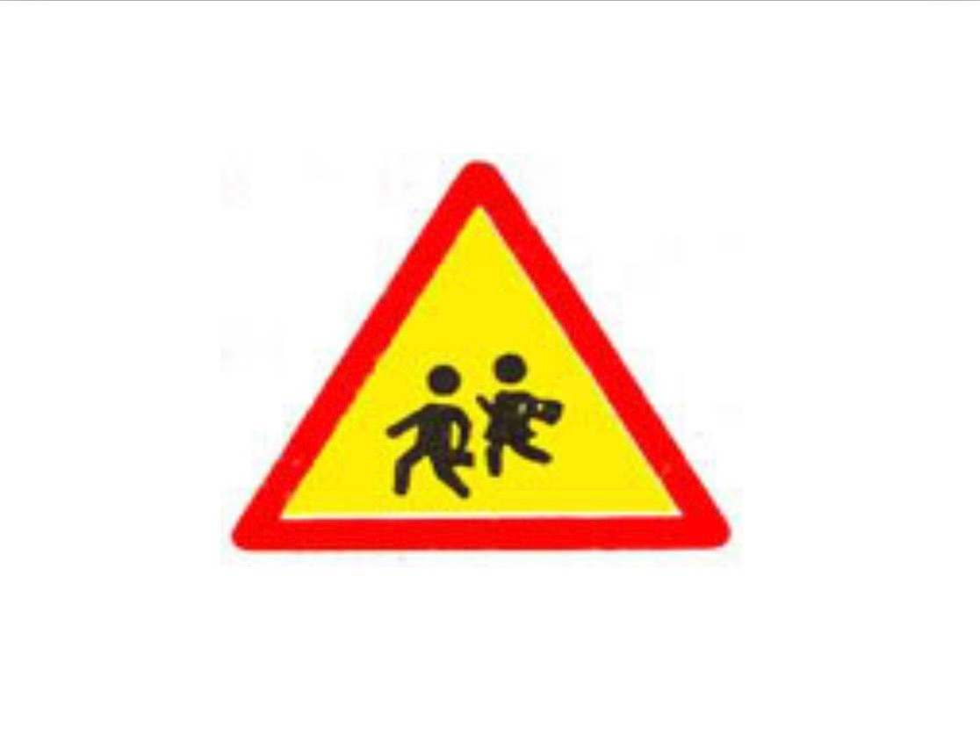
Biển Báo Nguy Hiểm

Slide 12
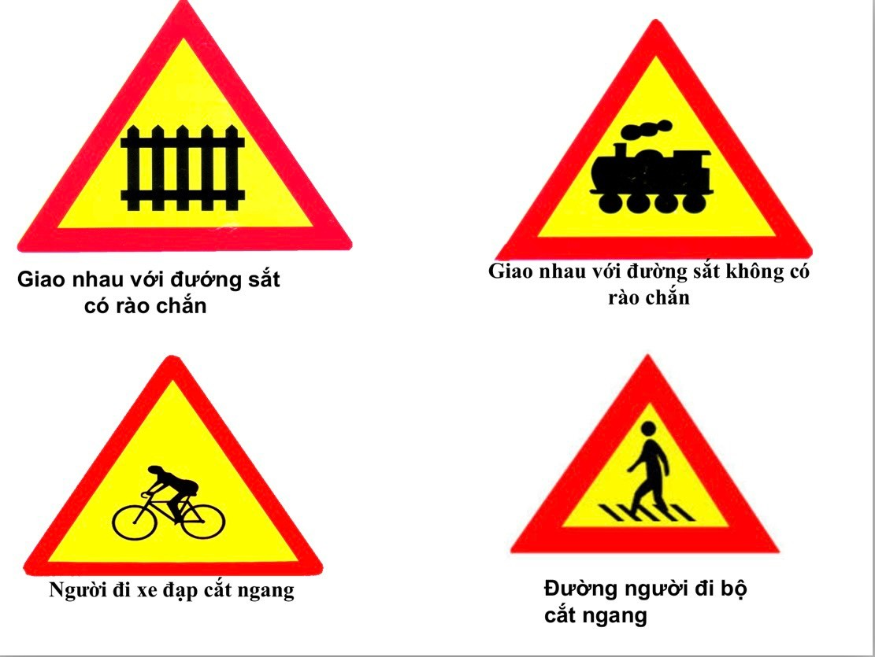

Slide 13
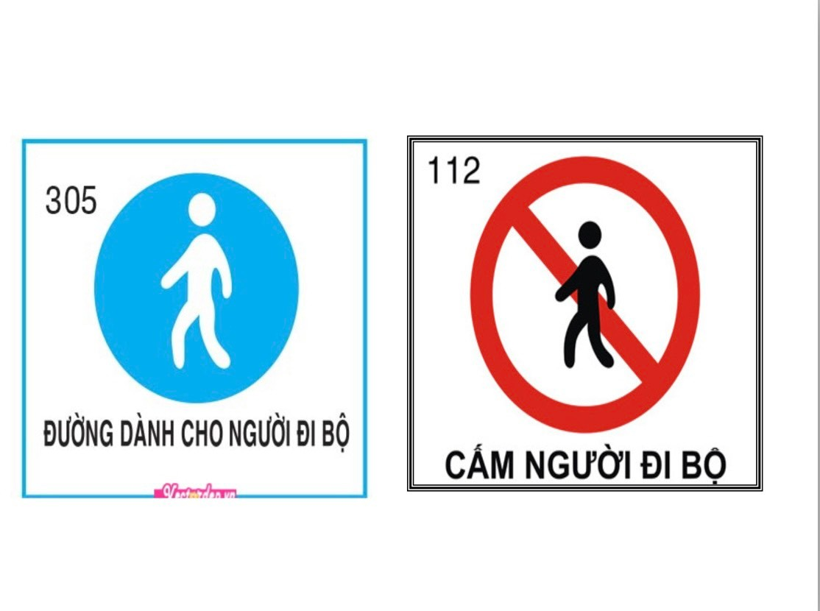
So sánh điểm giống và khác nhau giữa biển hiệu lệnh và biển báo cấm

Slide 14
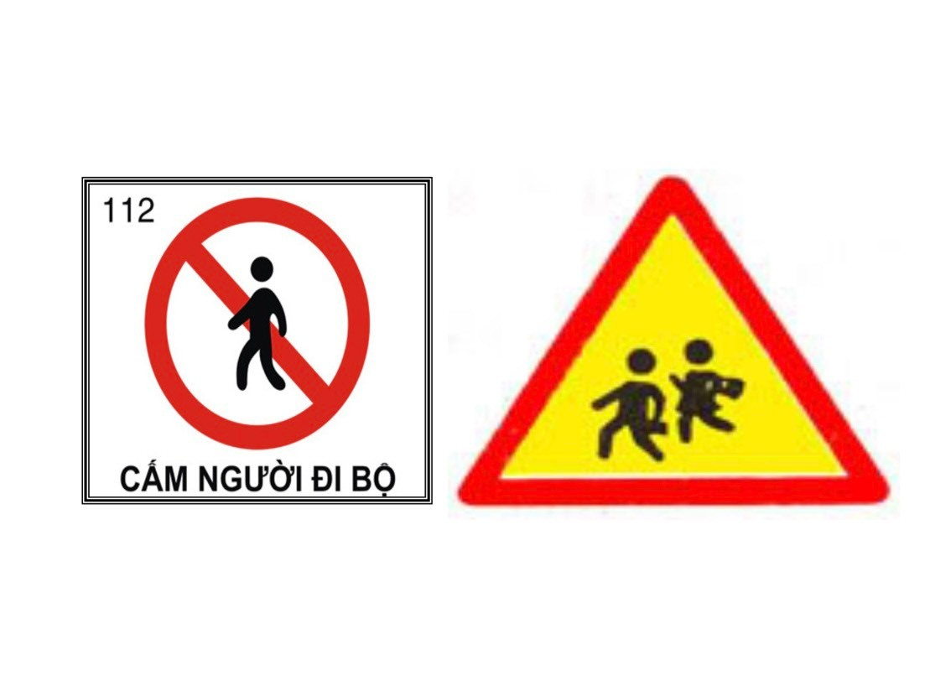
Nhận biết biển báo cấm và biển báo nguy hiểm

Slide 15

GIÁO DỤC TRẺ:

Slide 16
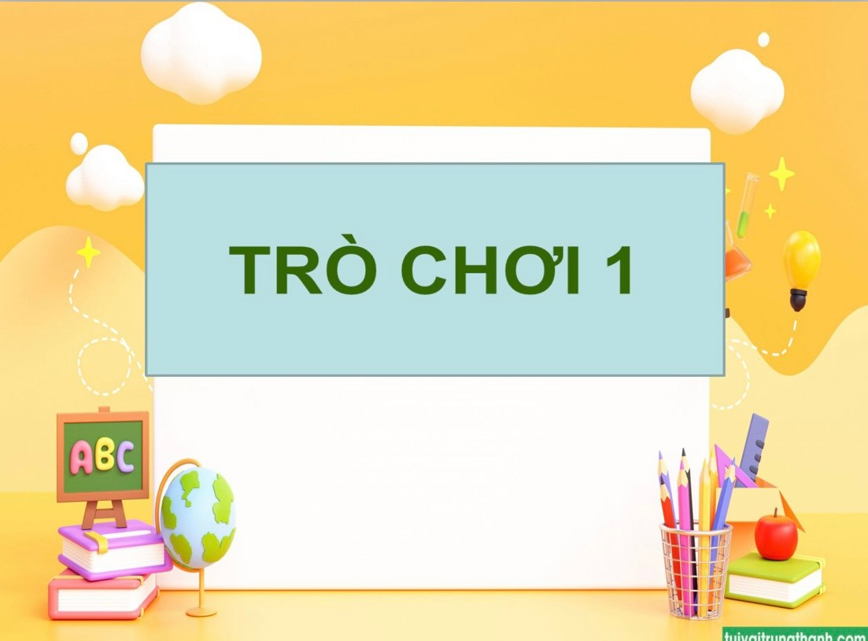

Slide 17

Thi đội nào nhanh
Khi hình ảnh hiện lên và cô đọc câu hỏi xong đội nào bấm chuông trước sẽ dành quyền trả lời.
Nếu đội bấm chuông trả lời sai phần trả lời sẽ dành cho đội khác. Đội nào trả lời đúng sẽ nhận một bông hoa.
Khi trò chơi kết thúc đội nào dành được nhiều bông hoa nhất đội đó dành chiến thắng. Các con đã rõ luật chơi chưa?

Slide 18
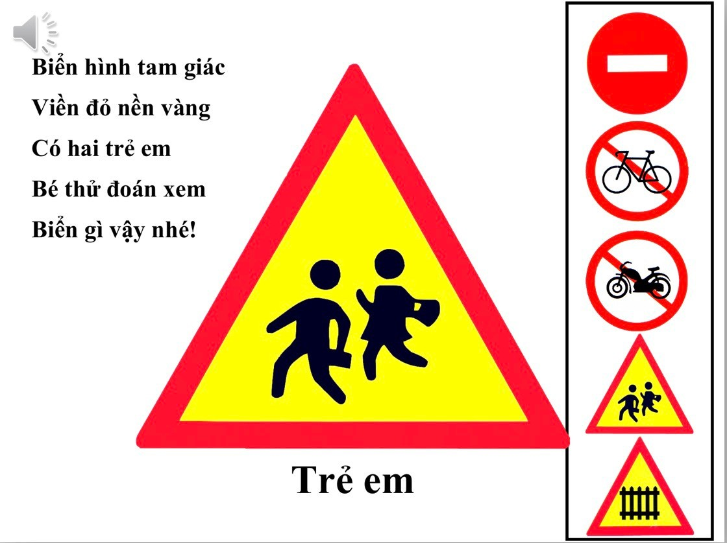

Slide 19
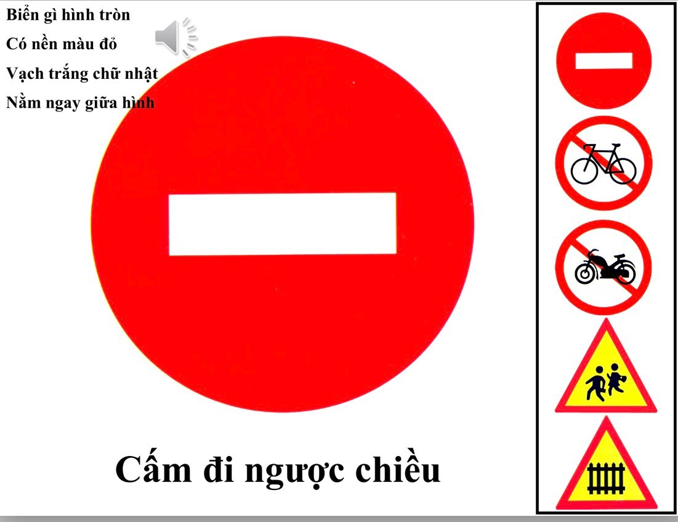

Slide 20


Slide 21
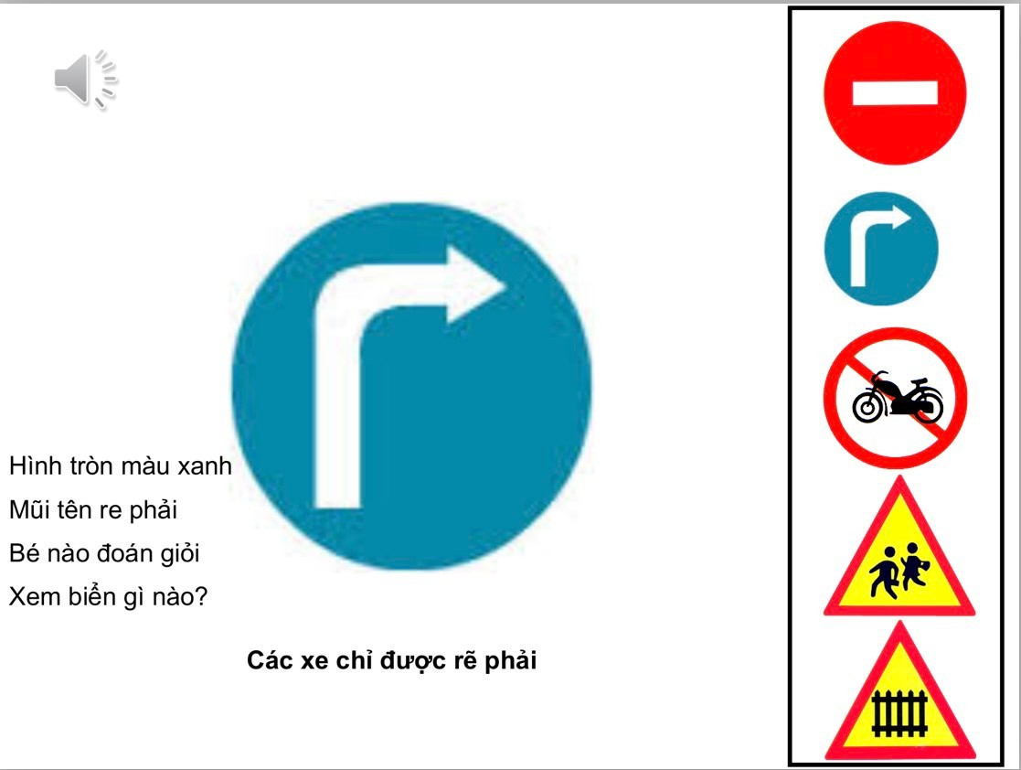

Slide 22
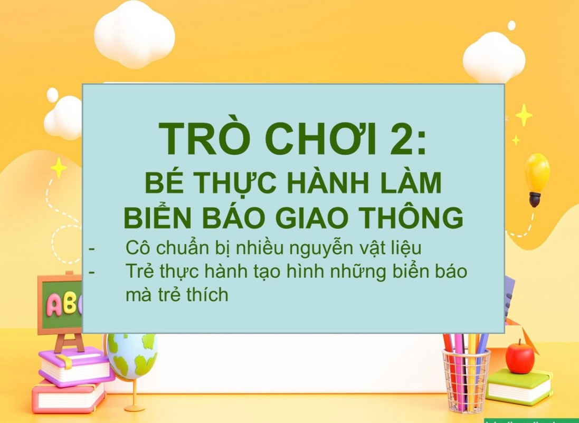

Slide 23
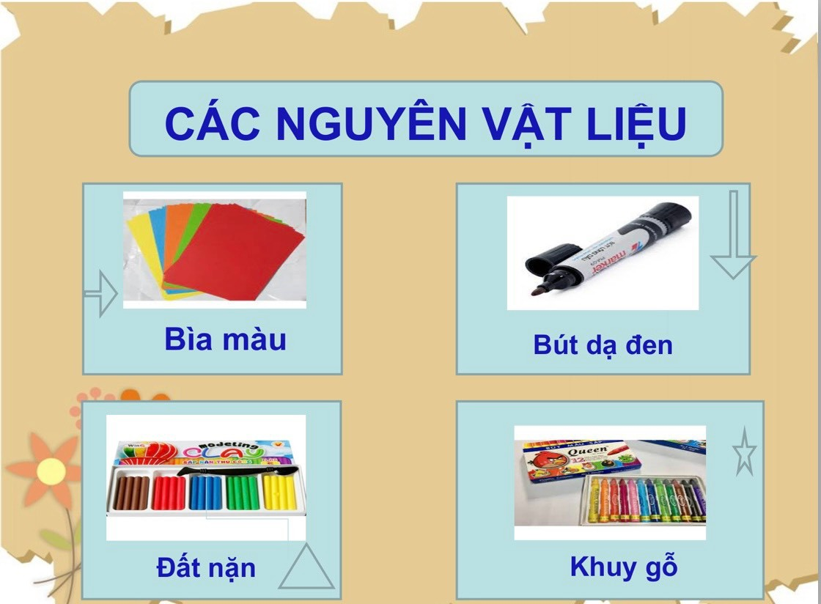

Slide 24

Xin chào và hẹn găp lại

